Slide 1
可信IoT数据采集器
松果队

Slide 2
Idea起源
现实：
不同厂商的IoT产生大量数据
需要整合多方数据源进行计算和分析
问题：
数据可信性问题，如何相信其它厂商的数据？
数据所有权问题，如何确认数据产权？

Slide 3
解决方案
结合区块链特性
基于区块链ID对数据签名，证明数据来源。
数据上链，保证不可篡改。
根据上链时间戳和签名证明所有权。

Slide 4
项目介绍
基于Bosch的XDK设备采集环境数据,。
在XDK中置入区块链身份（Elastos DID）对数据签名。
利用XDK上报数据的功能将签名数据上传到区块链。
第三方可以从区块链节点或者区块链浏览器获取全部数据。

Slide 5
项目架构图
Step 1, Collect data
Step 2, Sign and Upload data
Step 4, View data on the
website or App
Step 3, Package and generate
a new block

Slide 6
36小时工作
移植Elastos DID加密库到XDK
使用加密库对数据签名
上传数据到区块链

Slide 7
移植Elastos DID
移植DID签名算法函数
基于MbedTls库编译算法
签名和验证签名

Slide 8
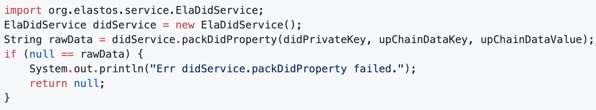
上传数据到区块链
基于亦来云提供的Agent服务
https://github.com/elastos/Elastos.ORG.BlockchainAgent
打包数据并上传

Slide 9
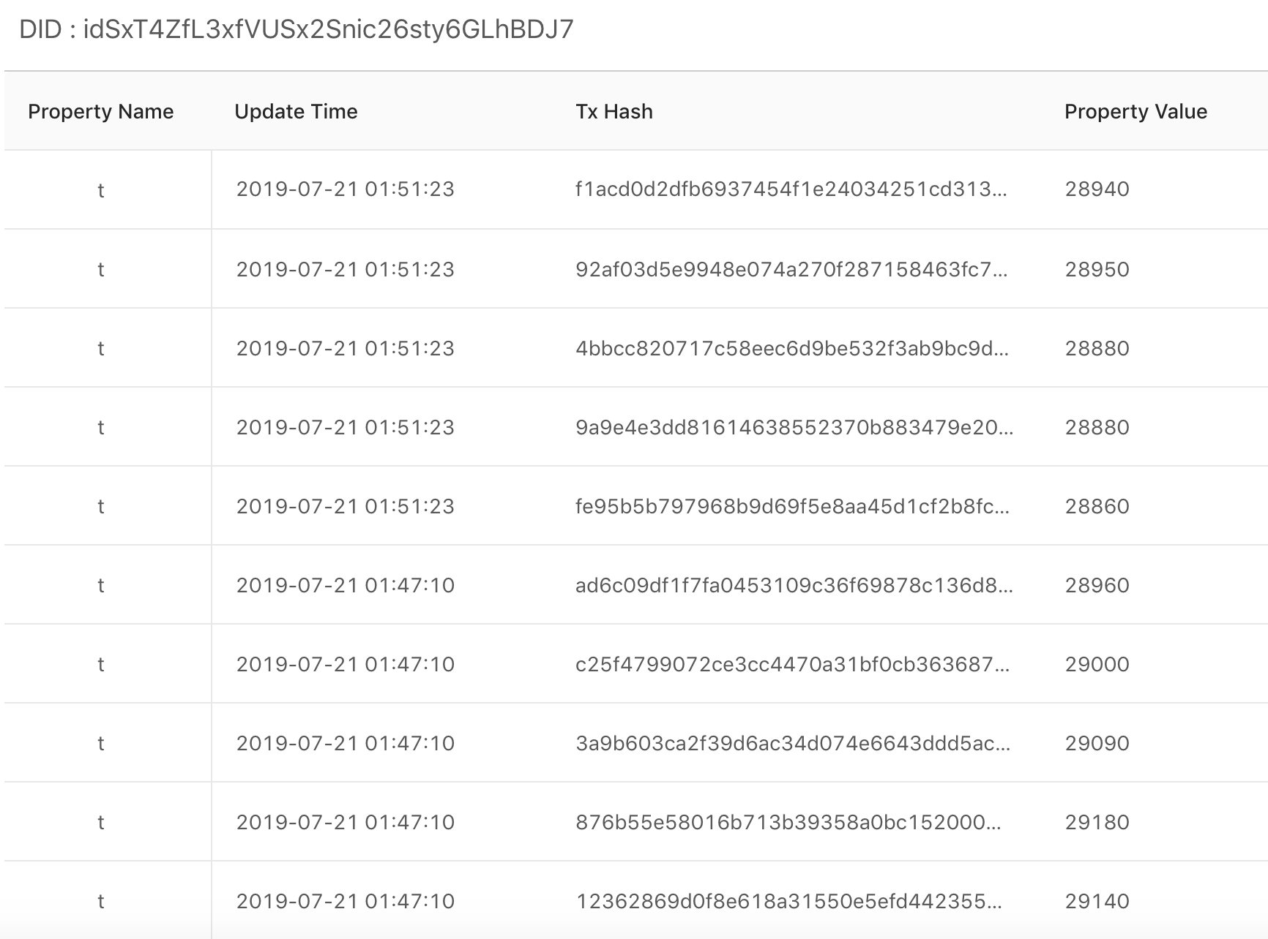
查看设备上传数据
在 DID浏览器 查看数据

Slide 10
应用场景
冷链物流监控。在芯片级别保证数据源不可篡改和可信，让冷链监控更可靠。
大众互助天气预报。在北美、澳洲等地广人稀地区缺乏足够的气象站收集天气信息，通过本项目可以让大众部署设备、贡献数据，这些数据也同样可信。后续可以结合奖励机制来鼓励大家安装设备。

Slide 11
Thanks
–松果队
yu_jiawang@163.com

